Slide 1
Recepšu apkopošanas sistēma
Natālija Kundziņa,, nv21028
Rolands Kundziņš, rk21097
Niklāvs Mežeckis, nm21042
Artis Dejus, sg12010

Slide 2
Par ko ir mūsu projekts?
Lietotne, kas ļauj tā lietotājiem ērti atrast pagatavošanai vēlamo recepti
Iespējams pievienot savas receptes
Apskatīties citu pievienotās receptes
Pieejama arī statistikas sadaļa, kur lietotājs var redzēt savu recepšu skatījumu statistiku
Divu lietotāju līmeņi - administrators un lietotājs

Slide 3
Izmantotās tehnoloģijas
Java, SQL, CSS, HTML programmēšanas valodas
Spring ietvardarbs
Maven būvēšanas un projektu pārvaldības rīks
Thymeleaf dzinis, kas ļauj rakstīt HTML veidnes, kas tiek sagatavotas servera pusē un nosūtītas klienta pārlūkprogrammai.

Slide 4
Izmantotās tehnikas
Modeļa-Skatījuma-Kontroliera (MVC) Arhitektūra
Objektorientētā programmēšana (OOP)
Tiek izmantotas modeļa klases, piemēram, RecipeModel, UserModel, ProductModel
Skatiem tiek izmantotas Thymeleaf veidnes
Datu Pārveidošana un Straumēšana
Arrays.stream()
mapToInt(Integer::parseInt)
toArray()
collect(Collectors.toList())

Slide 5
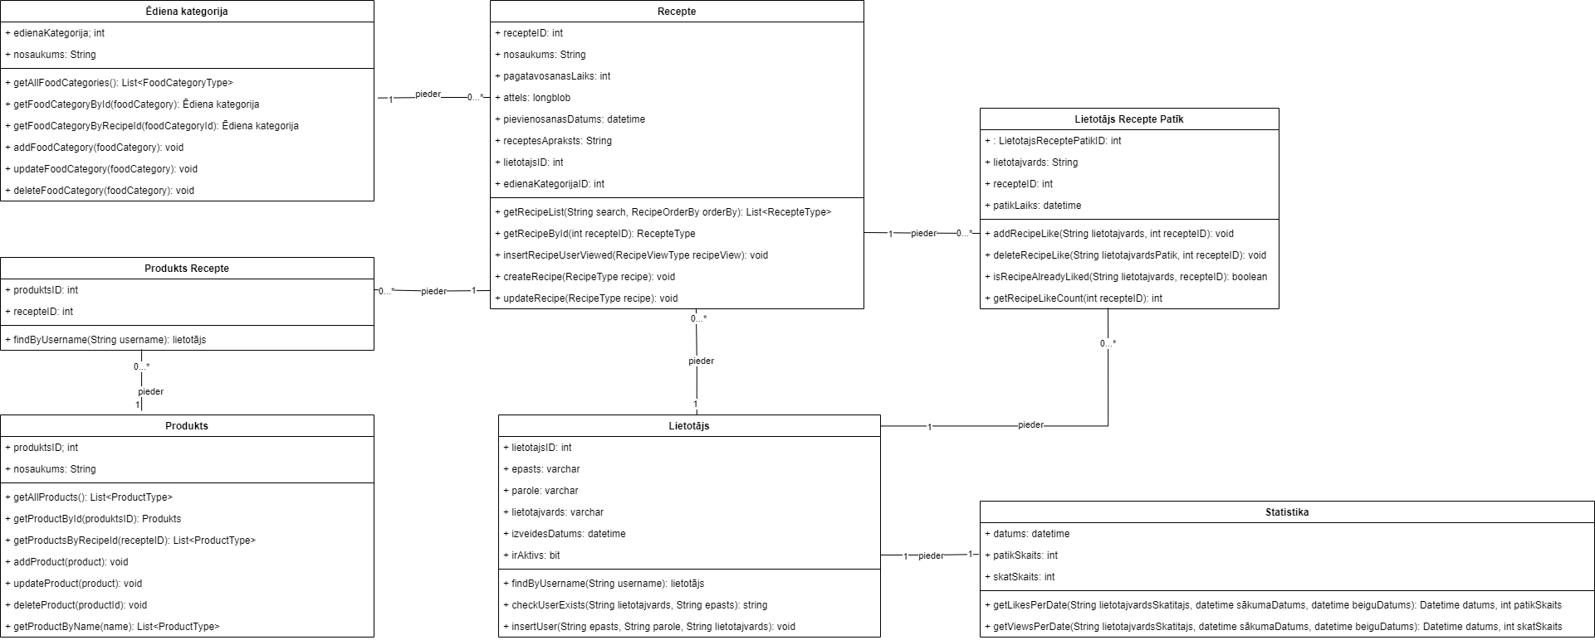
Klašu diagramma

Slide 6
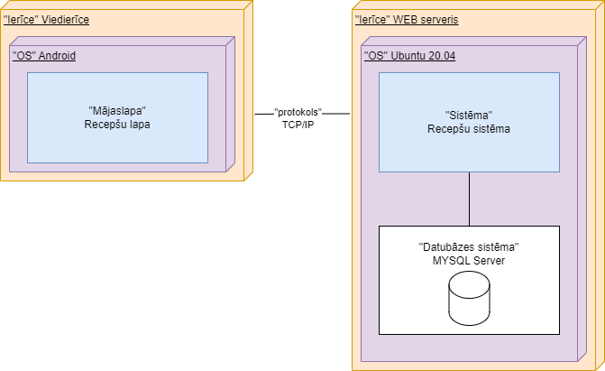
Izvietojuma diagramma

Slide 7
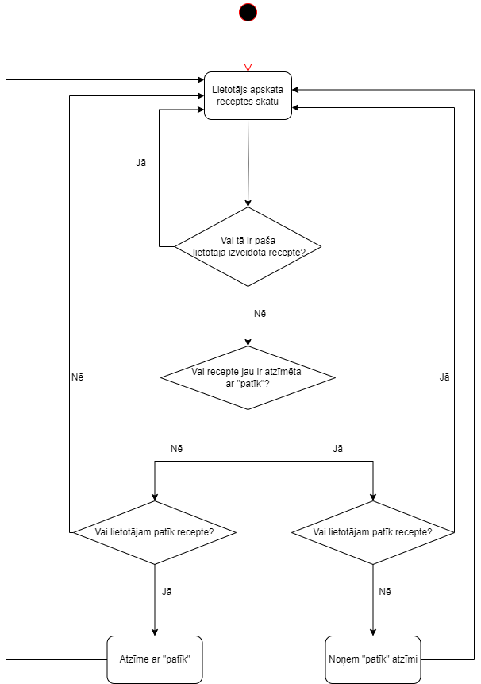
Aktivitāšu diagramma - patīk recepte

Slide 8
Demonstrācija

Slide 9
Dalībnieku devums
Natālija Kundziņa, nv21028:
Receptes CRUD
Rolands Kundziņš, rk21097:
Autentifikācijas, recepšu statistikas implementācija, projekta organizācijas iniciēšana, ieviešana gitlabā organizēšana
Niklāvs Mežeckis, nm21042:
Lietotnes lietotāja saskarne, ēdiena kategorijas CRUD
Artis Dejus, sg12010:
Datubāzes projektēšana, Produktu CRUD

Slide 10
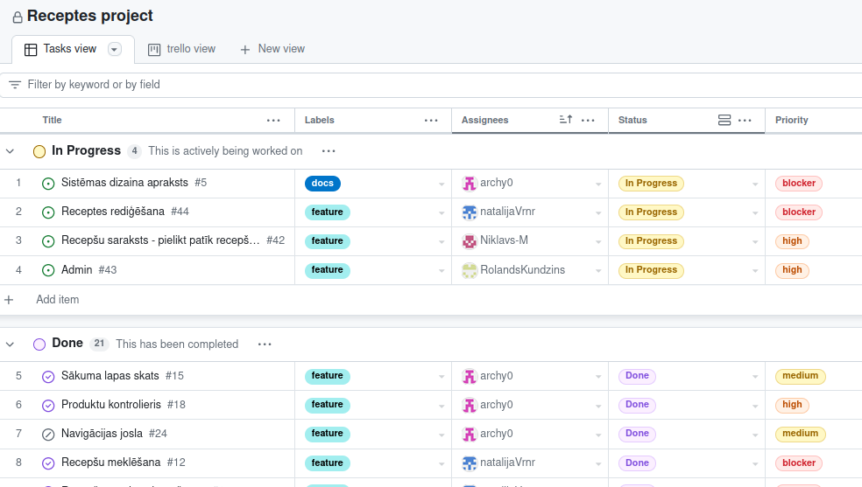
Darāmo darbu saraksts github

Slide 11
Atziņas un pārdomas
Projekta laikā tika izmantots Maven kā būvēšanas rīks un Eclipse IDE izstrādei. Bez pieredzes OOP Eclipse IDE šķistu sarežģīts un prasītu ilgāku iepazīšanas laiku.
Tika izmantota spējās izstrādes metodoloģijas pieeja un komunikācija, sadarbība starp komandas locekļiem notika regulāri un veiksmīgi tika sadalīti darbi.
Recepšu statistikas funkcionalitātes izstrāde bija neparastākā projekta sadaļa un prasīja integrēt sarežģītākus algoritmus.
Šķita pārāk maz laika, lai īstenotu interesantākas projekta sadaļas. Jeb vajadzēja agrāk sākt.

Slide 12
Paldies par uzmanību = true

Slide 13
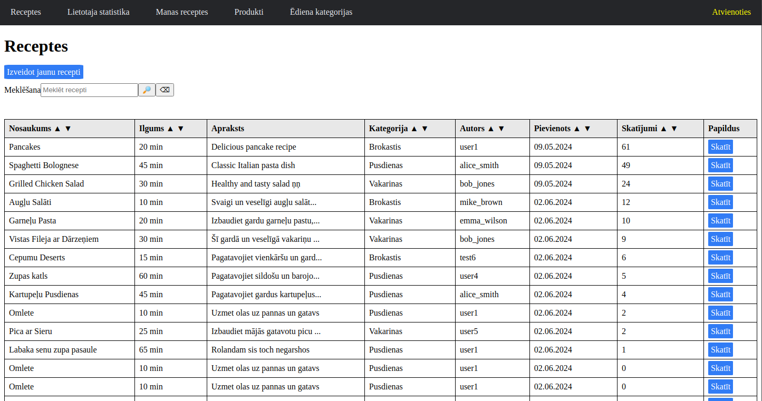
Receptes saraksta skats

Slide 14
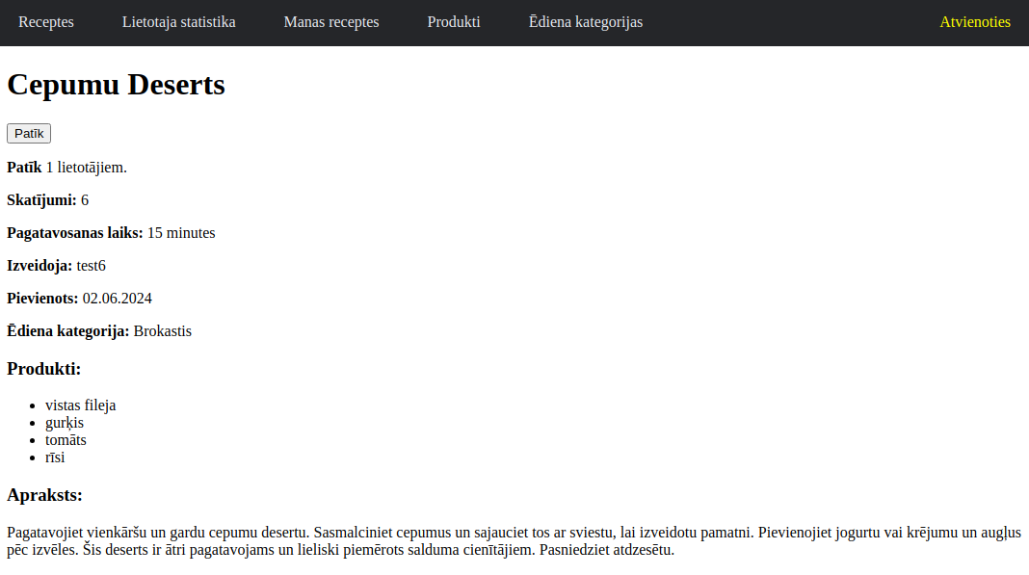
Receptes skats
Notes:
Jāpastāsta, ka recepti var atzīmēt ar patīk, jo nākamais slaids ir statistika

Slide 15
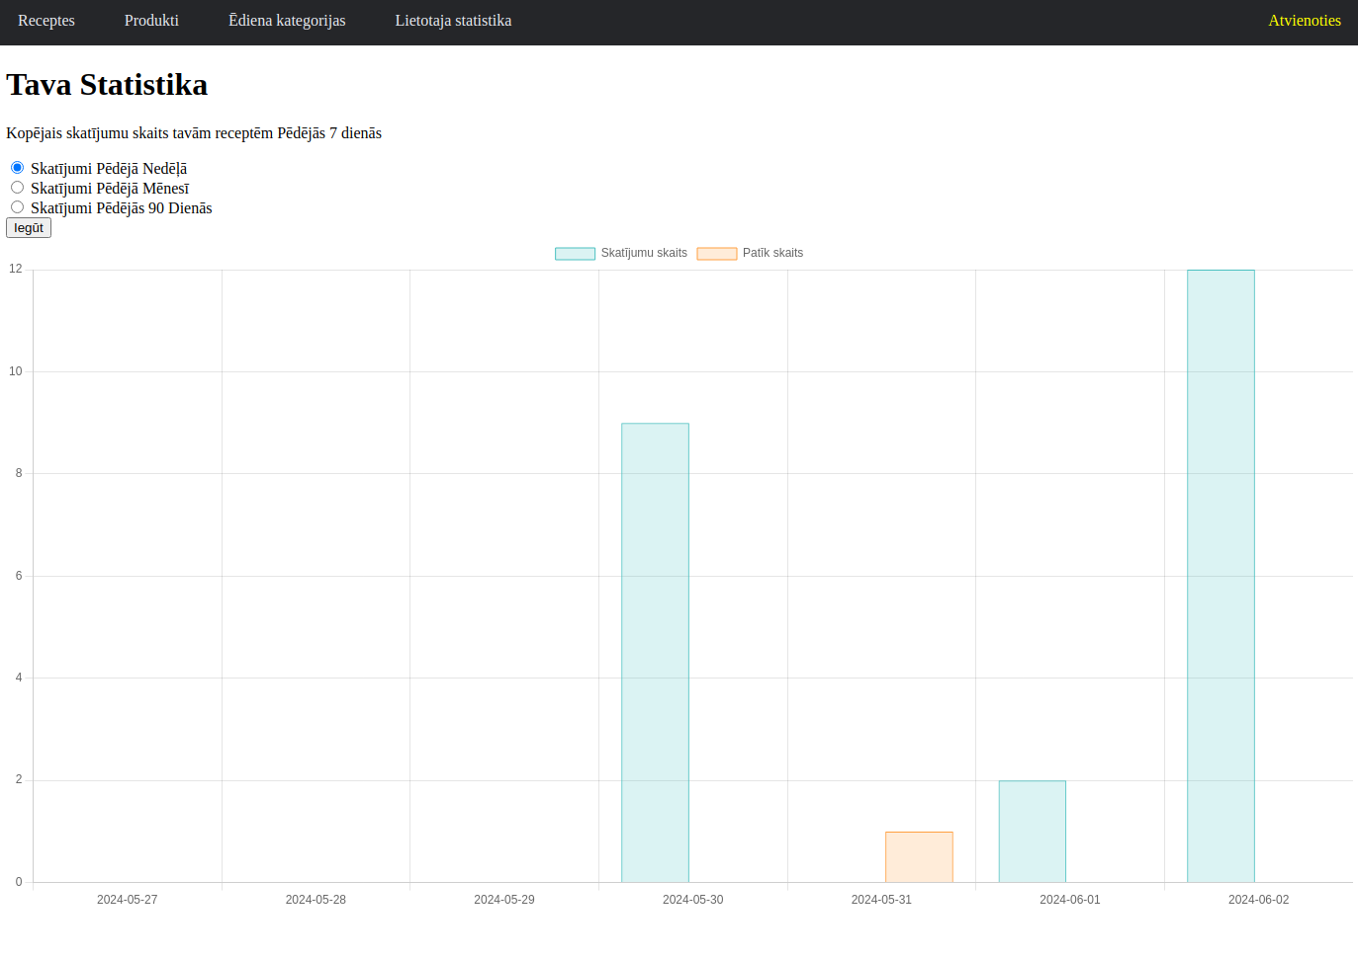
Statistikas skats

